Slide 1
微信和小程序开发
小程序后台请求

Slide 2
小程序网络请求说明
小程序网络请求涉及到的后端服务会在下一章开始讲解，并在后续课程要搭建自己的服务。
本章主要内容是关于网络请求API的使用，调用接口是临时提供的测试服务器API。
涉及到通信和提交数据的过程，以及HTTP的相关细节会在后续说明，在这一章通过API文档的参数说明即可完成正常的请求。

Slide 3
小程序远程请求
小程序发起远程请求使用API部分的网络接口。
在Web应用中，使用最多的就是wx.request、wx.uploadFile、wx.downloadFile。
在测试程序中，可以指定本地的host进行服务，在正式发布的小程序中，需要你在小程序后台管理进行设置，并且服务端要启用HTTPS。

Slide 4
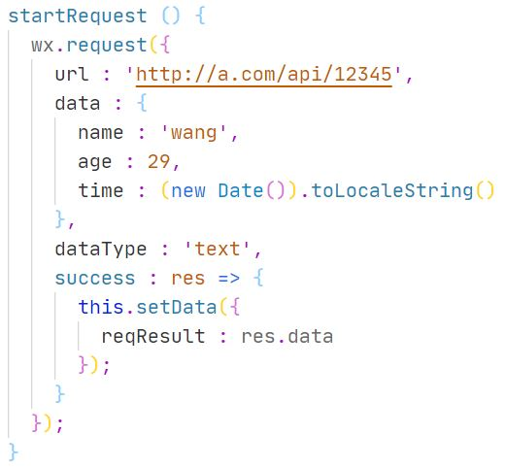
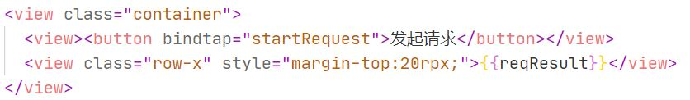
小程序远程请求示例

Slide 5
小程序设置远程请求域名
在小程序后台管理，开发设置可以设置远程请求的域名。
之前的域名配置不支持端口号。现在小程序配置服务器域名可以填写端口号。
但是后端服务必须要开启HTTPS，并且要使用域名，不能是IP地址。

Slide 6
测试接口说明
API | 请求方法 | 说明
/ | GET | 返回接口列表，携带status字段为OK，data为接口信息。
/ | POST | 返回提交的body数据，携带status状态码为OK，data字段为返回数据。
/caclt | GET | 通过url参数?exp=1.2*2.3+4传递参数并返回计算式的结果。支持分数，使用符号_，1_2表示二分之一，最后可以返回分数结果。
/man/:cmd | GET | 返回Linux命令的帮助文档，cmd是可变参数，比如要查看命令ps的参考文档，请求接口为/man/ps。
/randimg | GET | 随机返回一张图片，直接使用img标签，或者在小程序中直接使用image组件引用。

Slide 7
请求示例
具体的请求示例、如何处理特殊符号、获取表单并跳转发起远程请求参考示例代码。
课件无法展示代码的太多细节。

